Slide 1
סדנת מחולל מתקדמת
היכרות עם מנגנוני הגיחה ופונקציות שימושיות

Slide 2
תוכן עניינים
חזרה כללית ורענון
עקרון פעולת מערכת
מבנה מערכת מחולל זירה
פונקציות במערכת
חזרה

Slide 3
חזרה כללית ורענון
NASDAQ: ESLT | www.elbitsystems.com

Slide 4
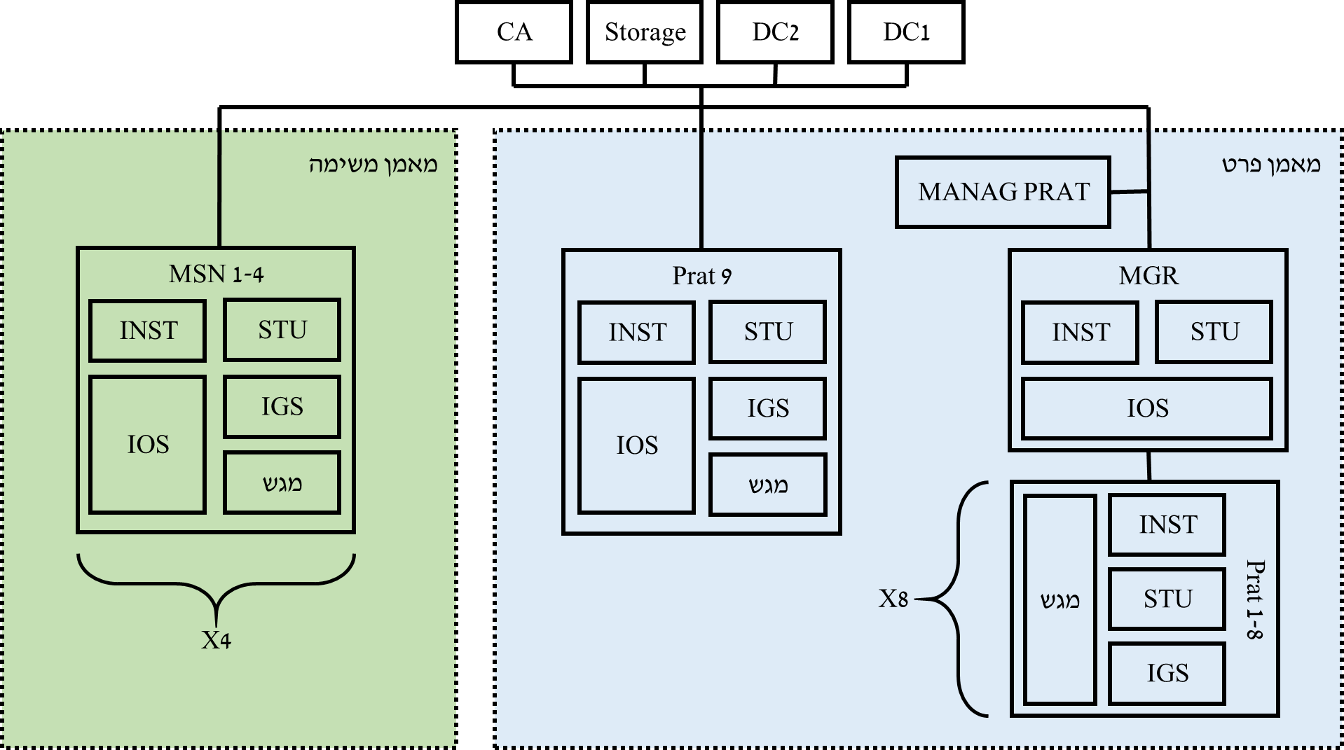
מבנה המאמן

Slide 5
מחשבים ותוכנות
מחשב | תוכנה
DC1 | DBserver
מגש | UAV Flight Station
IOS | מחולל / TViewBarak
INST | Instructor
IGS | TViewBarak
STU | SimEngine
חזרה

Slide 6
עקרון פעולת המערכת
NASDAQ: ESLT | www.elbitsystems.com

Slide 7
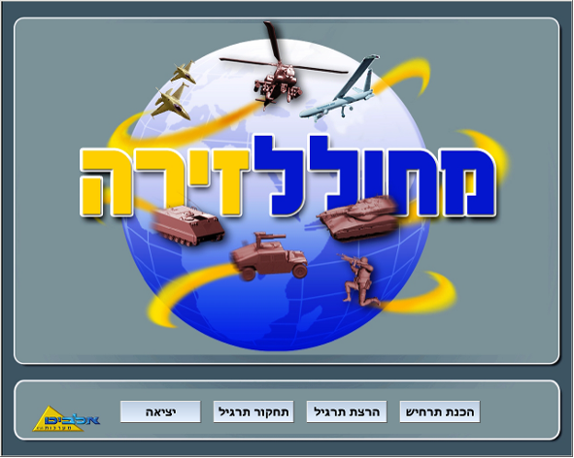
עקרון פעולת המאמן – מחולל זירה
1. הכנת תרחיש:
בשלב זה נבנה התרחיש שישמש כתרגיל לאימון.
2.הרצת תרגיל:
בשלב זה נשייך את עמדות המתאמנים לעמדת המדריך, ונפעיל את התרגיל.
3.תחקור:
בשלב זה נשחזר את האימון שנערך, על מנת להפיק לקחים ומסקנות.
חזרה

Slide 8
מבנה מערכת מחולל זירה
NASDAQ: ESLT | www.elbitsystems.com

Slide 9
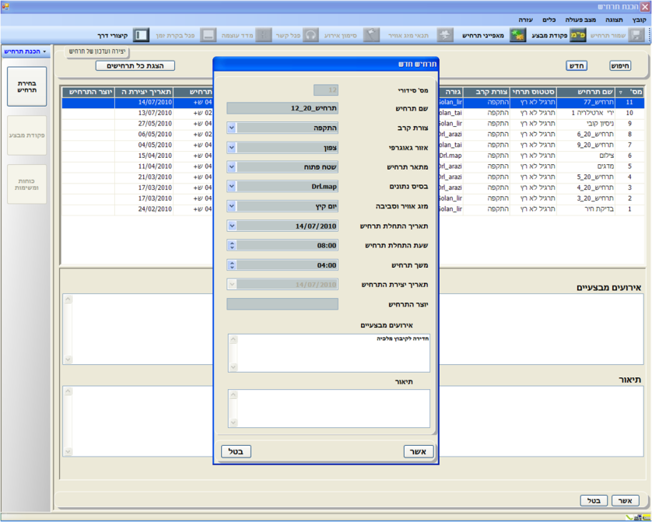
מאפייני תרגיל
לאחר לחיצה על אופן "הרצת תרגיל" יפתח טופס מאפייני התרגיל
שם תרחיש – הינו קבוע כפי שנקרא בשלב הכנת התרחיש
שם תרגיל – משתנה מפעם לפעם, במידה ועולה התראה יש צורך בשינוי שם התרגיל
צורת קרב, אזור גיאוגרפי מתאר תרחיש –מידע בלבד, על התרחיש
בסיס נתונים – המפה עליה התרחיש בנוי
מזג אוויר וסביבה – משפיע על תנאי הראות בתרחיש
שעת התחלת תרחיש – לפי זמן סימולטני, משפיע על מצב השמש
משך התרחיש – משך הזמן בו התרחיש יכול לפעול, ולא אורך האימון
אירועים מבצעים – תיאור התרגיל, סוגי מתווים, והשתלשלות אירועים
תיאור – תאריך יצירה ושם בונה התרחיש
חזרה

Slide 10
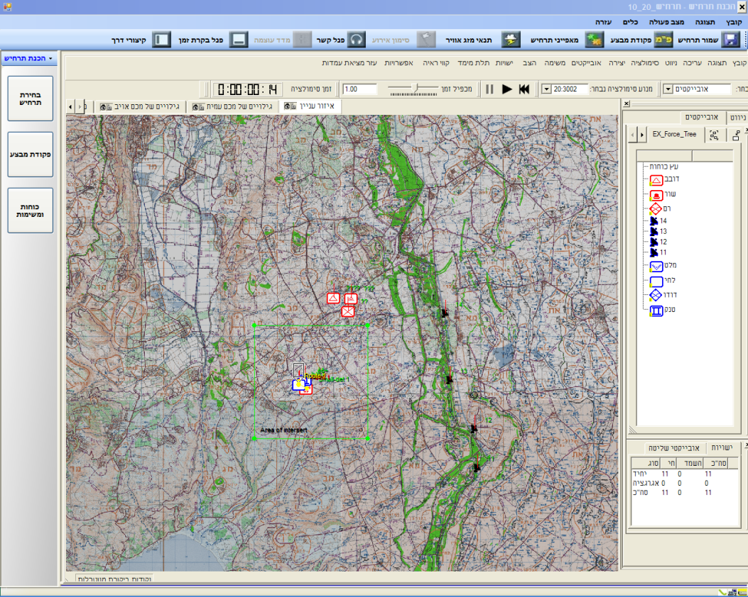
מבנה מסך ראשי
תפריט ראשי
תפריט אופני תפעול
סרגל כלים
שורת תפריטי זירה
פנל קיצורי דרך
חלון עבודה

Slide 11
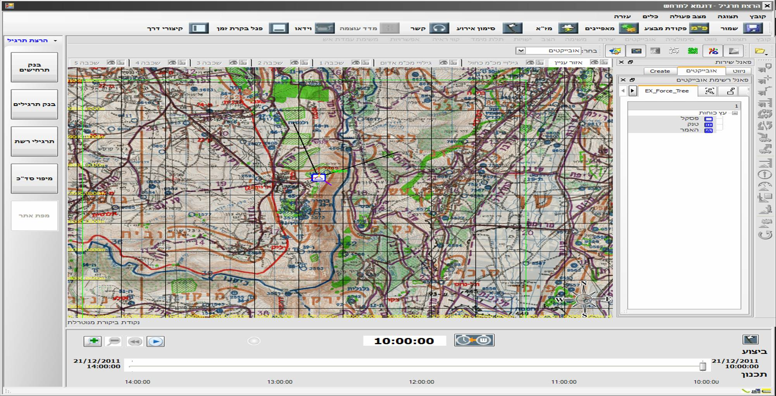
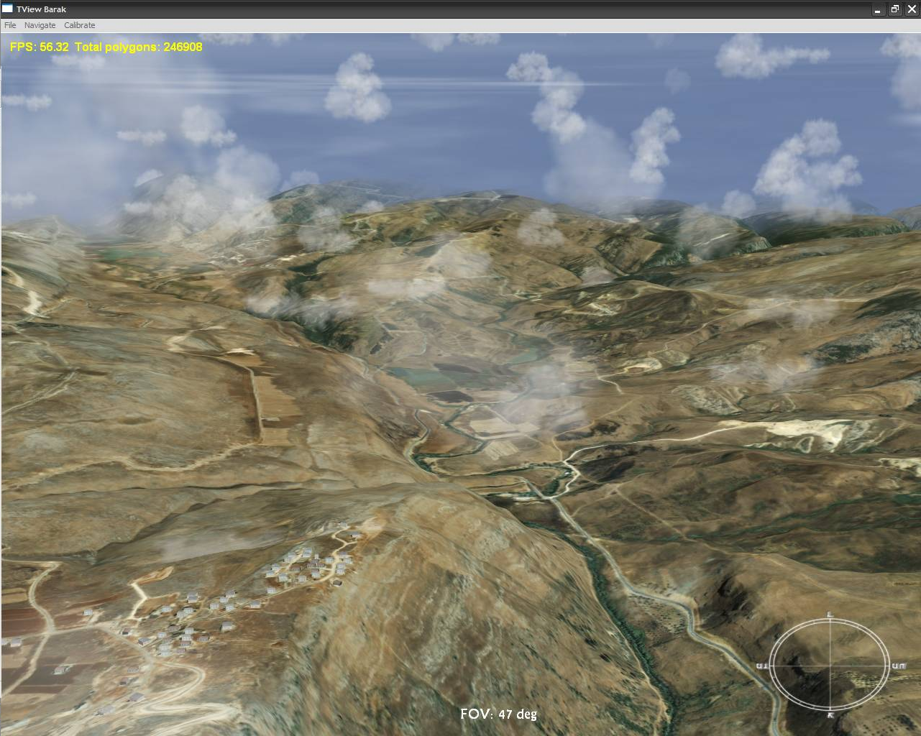
מסכי מחולל
3D
2D
יש ללחוץ על גבי מפת הדו מימד ולאחר מכן ctrl + E פעולה זו פורסת את כלל הישויות הנמצאות תחת האגרירציות

Slide 12
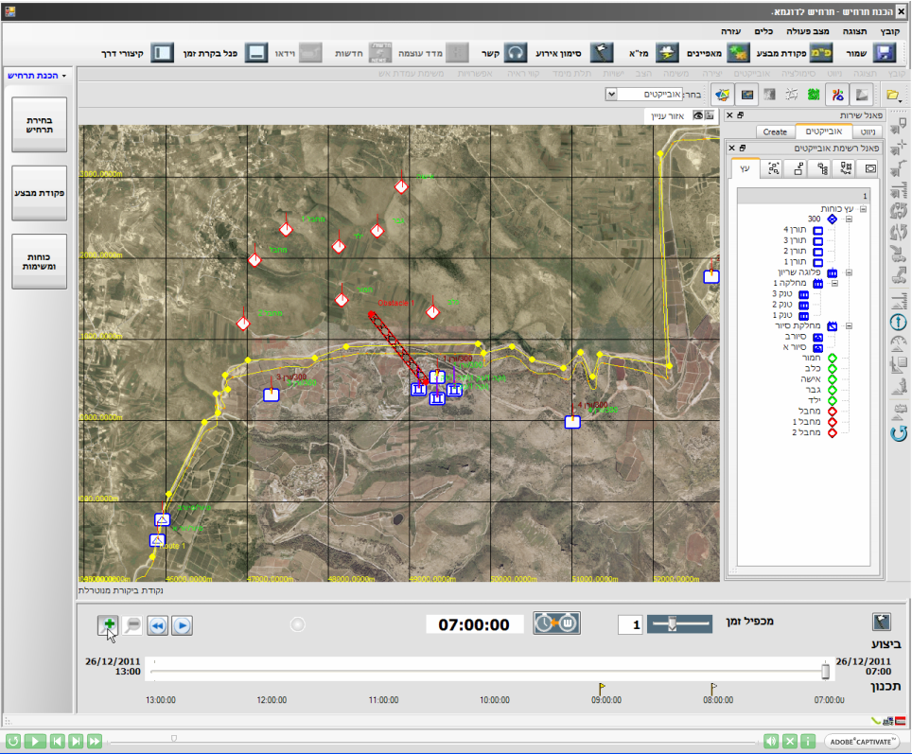
שולחן עבודה
מפת הדו – ממד - מאפשרת לנהל את האימון, יצירת משימות לישויות ויצירת אובייקטים.
עץ כוחות – מאפשר גישה מהירה לישויות, הפעלת משימות, פקודות וכד'. בנוסף מציג את כמות הישויות האובייקטים הקיימים בתרגיל.

Slide 13
פאנל עליון
סרגל כלים:
מאפיינים –יפתח את טופס מאפייני התרגיל
מז"א – מאפשר שינוי נראות (גשם, ערפל וכד)
קשר – יפתח את פנאל הקשר להגדרת ערוצי קשר
פאנל בקרת זמן – הסרה והעלאת פאנל בקרת זמן
קיצור דרך – הסרה והעלאת סרגל קיצור דרך

Slide 14
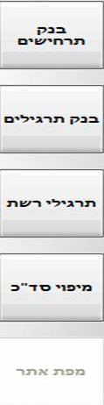
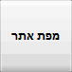
קיצורי דרך
קיצורי דרך:
בנק תרחישים, בנק תרגילים, תרגילי רשת – מאפשר גישה לחלונות בחירת התרחישים. (לא רלוונטי)
מיפוי סד"כ – XXXXXXXXXX
מפת אתר – מאפשר תצוגת כיתה ושיוך אמצעים.

Slide 15
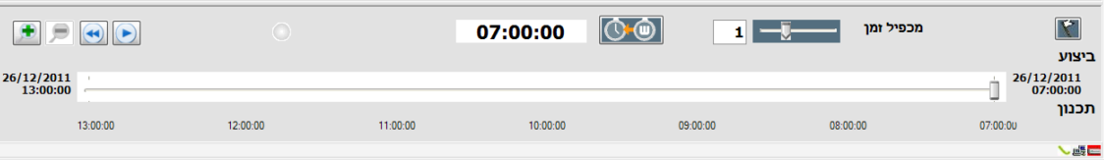
ציר זמן
בקרת זמן-
הקטנה/הגדלת רזולוציה :
מאפשר תצוגות שונות של ציר הזמן
ניגון- תחילת האימון
שעון זמן תרגיל:
מאפשר שתי אפשרויות תצוגה
שעון – שעה סימולטנית
ש+ - משך זמן התרגיל
מכפיל זמן -
מאפשר ניגון התרגיל בקפיצות זמן.

Slide 16
פונקציות במערכת
NASDAQ: ESLT | www.elbitsystems.com

Slide 17
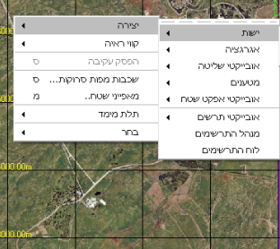
תפריט יצירה
את תפריט יצירה נפתח בלחיצה על כפתור ימני בעכבר ולאחר מכן לחיצה על יצירה.
לאחר פתיחת החלון נוכל לבחור מה ליצור:
ישות
יצירה של ישות כל שהיא (דמות או כלי, כוחותינו (או אויב).
אובייקטי שליטה:
נתיבים.
מטענים
אפקטי שטח

Slide 18
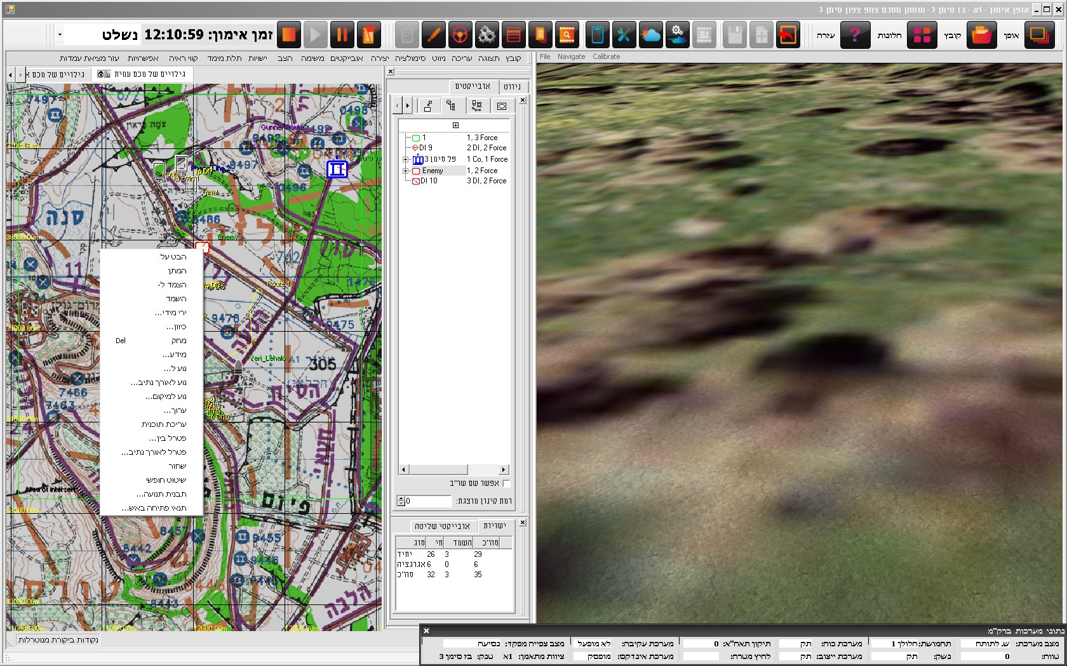
משימות לישות
תפריט זה נפתח כאשר לוחצים בכפתור ימני של העכבר על הישות.
בתפריט זה קיימות רק הפעולות האפשרויות לישות.
פעולות עיקריות:
"הבט על"- להביט מנקודת מבט נוכחית לעבר הישות.
"המתן"- פקודה לישות המבטלת כל פעולה שהישות מבצעת. לאחר פקודה זו נצטרך לבצע את כל שאר הפקודות ידנית.
"הצמד ל"- הצמדות בתלת מימד לישות הנבחרת.
"השמד"- השמדת הישות.
"ירי מידי"- פקודה לביצוע ירי של ישות הנבחרת לעבר ישות אחרת.
"מחק"- מחיקת הישות.
"נוע ל"- פקודה לישות לנוע לנ.צ. שהוגדר או שיצרנו בזמן אמת מתפריט
"נוע לאורך נתיב"- פקודה לישות לנוע לאורך נתיב שנבחר.
"נוע למיקום"- פקודה לישות לנוע למיקום שנבחר.
"שחזר"- שחזור ישות שהושמדה.
"תנאי פתיחה באש"- הגדרת ברירת המחדל לירי של הישות.

Slide 19
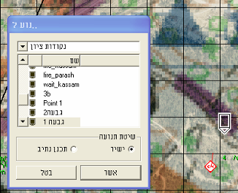
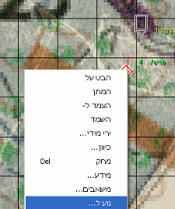
נוע לנ.צ
קליל ימני על ישות
נוע ל
נוע לנ.צ. נבחר שיצרנו על המפה

Slide 20
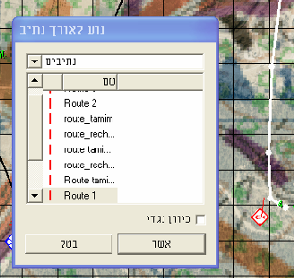
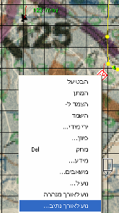
נוע לאורך נתיב
קליל ימני על ישות
נוע לאורך נתיב
בחירת נתיב שיצרנו על המפה

Slide 21
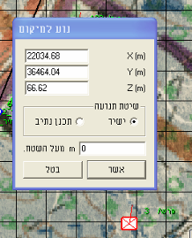
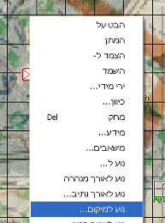
נוע למיקום
קליל ימני על ישות
נוע למיקום
נוע למיקום אשר נלחץ מיד לאחר מכן על המפה

Slide 22
פטרל לאורך נתיב
קליל ימני על ישות
נוע ל
נוע לנ.צ. נבחר שיצרנו על המפה

Slide 23
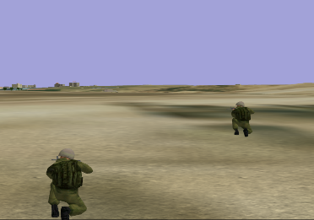
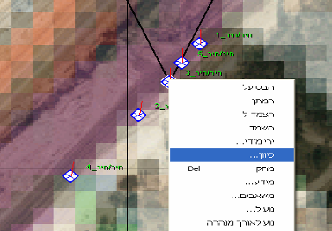
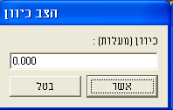
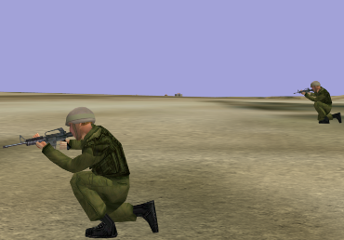
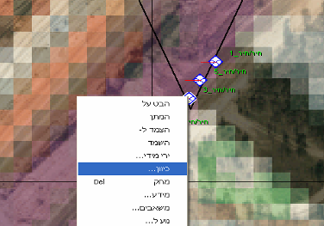
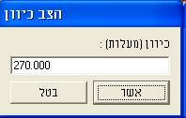
כיוון
כיוון – כיוון הסתכלות של הישות (לפי אזימוט)
כיוון 0
כיוון 270

Slide 24
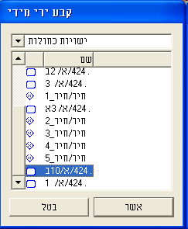
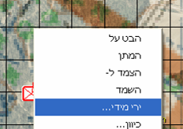
ירי מיידי
קליל ימני על ישות
ירי מידי
בחירת הישות עליה יירו

Slide 25
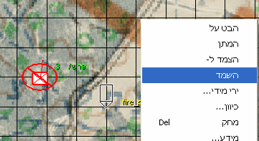
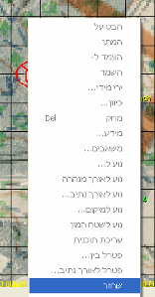
השמד\שחזר
השמד – הריגת הישות באופן מידי
שחזר – החזרת ישות מושמדת

Slide 26
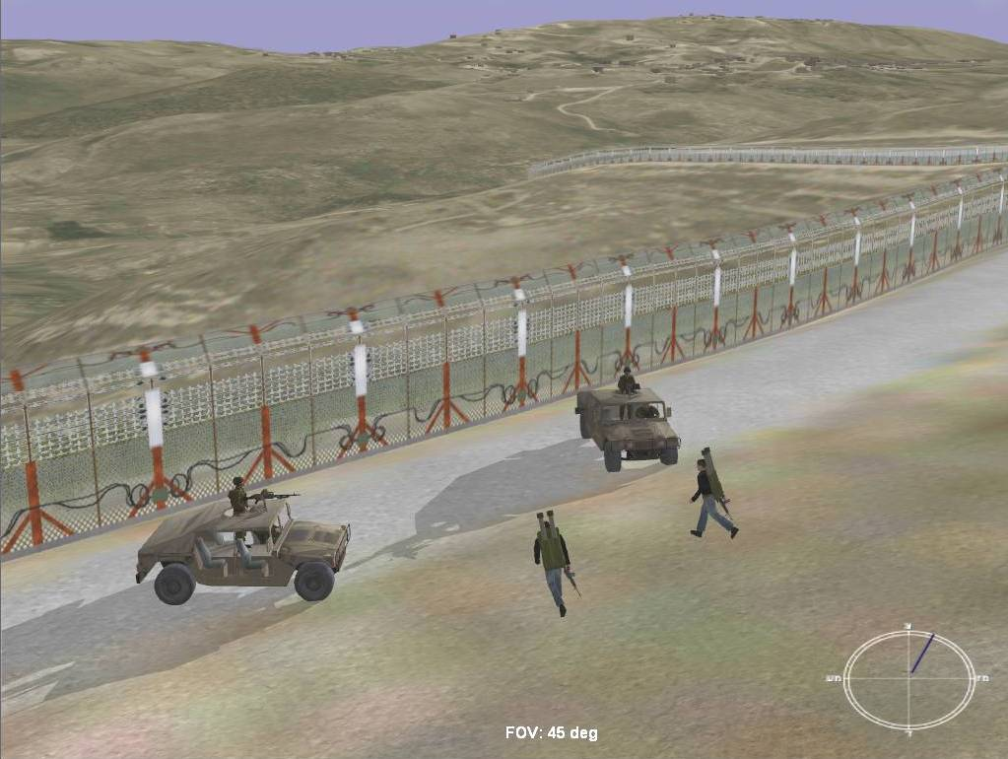
שיטוט חופשי
במסך תלת מימד, בלחיצה על שיטוט חופשי, נוכל לנוע בזירה לכל כיוון ומיקום שנרצה.
נעשה זאת ע"י העכבר ומקשי המקלדת:
A - קדימה * - זום IN
- Z אחורה / - זום OUT
עצירה – קליק ימני על העכבר
שיטוט חופשי- משמש אותנו בכמה מצבים:
מיקום ישויות.
הצגת כלל הישויות והמיקום העצמי ביחס לשטח.
הצגת מרחב הלחימה למתאמן.

